Slide 1
Муниципальное бюджетное дошкольное образовательное учреждение « Детский сад № 9»
Презентация на тему
« Развитие мелкой моторики у детей младшего
дошкольного возраста»
Подготовил воспитатель
Молохова Татьяна Александровна

Slide 2
Актуальность:
Мелкая моторика в жизни и деятельности детей дошкольного возраста выполняет много разных функций. На кончиках детских пальцев расположены нервные окончания, которые способствуют передаче огромного количества сигналов в мозговой центр, а это влияет на развитие ребенка в целом. Еще В. А. Сухомлинский говорил: «Ум ребенка находится на кончиках его пальцев». Именно поэтому, актуальность мелкой моторики бесспорна.

Slide 3
Цель:
развитие мелкой моторики и координации рук у детей младшего дошкольного возраста через различные виды деятельности.
использование нетрадиционного оборудования для развития мелкой моторики детей младшего дошкольного возраста.

Slide 4
Задачи:
Улучшать моторику, координацию движений кистей, пальцев рук детей младшего дошкольного возраста
Способствовать совершенствованию и расширению словарного запаса посредством пальчиковых игр и пальчиковой гимнастики
Развивать внимание, воображение и творческие способности детей младшего дошкольного возраста
Совершенствовать предметно-развивающую среду младшей группы
Создавать эмоционально-комфортную обстановку в группе
Информировать родителей о значении игр и упражнений для развития мелкой моторики детей младшего дошкольного.

Slide 5
Что такое моторика?
Моторика, в переводе с латинского языка – это движение.
Различают – крупную моторику и мелкую моторику.

Slide 6
Крупная моторика
Крупная моторика – это совокупность действий для выполнения какой-либо задачи. Бег, ползание, прыжки, ходьба, наклоны и т. д.
Крупная моторика это основа, вначале ребенок осваивает крупную моторику, а потом к ней постепенно добавляются навыки мелкой моторики.

Slide 7
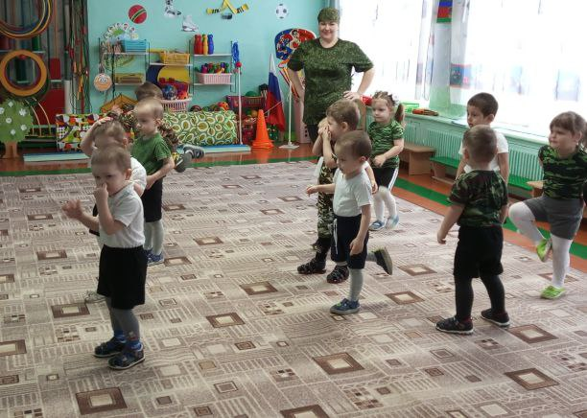

Slide 8
Мелкая моторика
Мелкая моторика – это способность манипулировать мелкими предметами и выполнять более точные действия. При мелкой моторике работают мелкие мышцы.
Застегивание пуговиц, завязывание шнурков, рисование, вырезание, лепка и другое – это все мелкая моторика.

Slide 9
Как развить мелкую моторику
«Пальчиковые игры» - это уникальное средство для развития мелкой моторики и речи ребенка в их единстве и взаимосвязи. Играть с пальчиками рук можно дома, в гостях, на улице, в транспорте, в песочнице и т.д. Пальчиковая гимнастика решает множество задач в развитии ребенка: - помогает развивать речь.

Slide 11
Самомассаж с предметами и без них.
« Перекати орех»
Само массаж с помощью камешков «Марблс»
Массаж пальцев с помощью мячиков «Су-Джок»
Перекатывания карандаша в ладонях

Slide 12
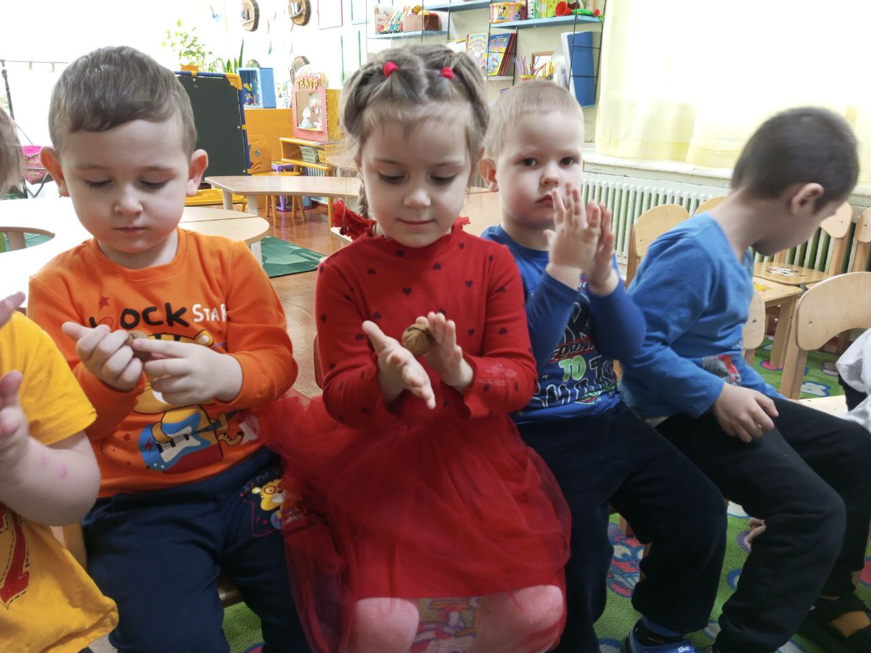
« Перекати орех»

Slide 13
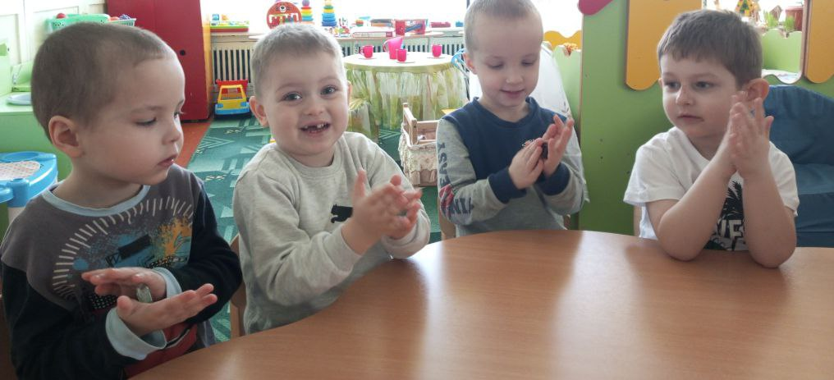
Самомассаж с пременением камешков «Марблс»

Slide 14
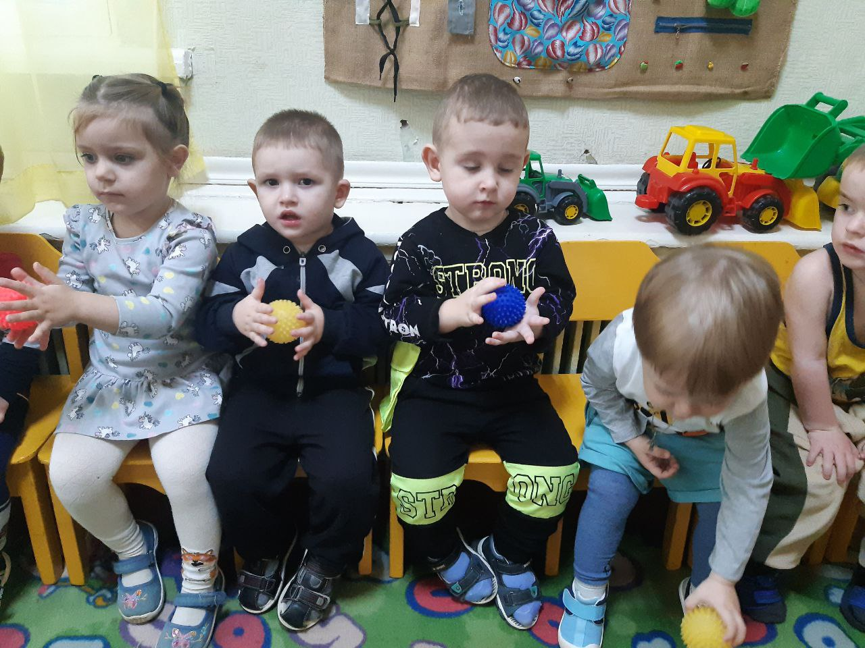
«Су-Джок»

Slide 15
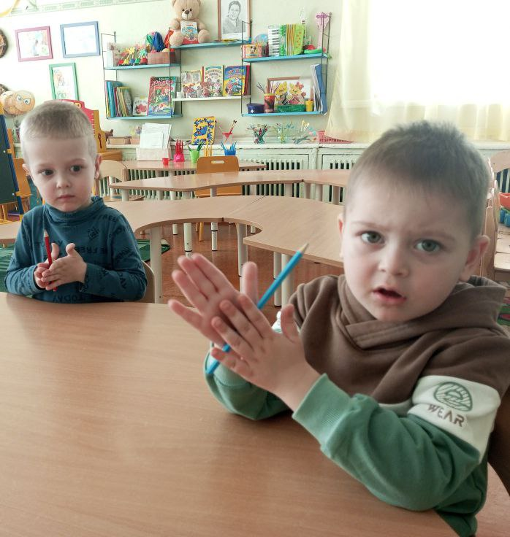
Перекатывание карандаша в ладонях

Slide 16
Нанизывания отлично развивает пальчики рук. Нанизывать можно все, что нанизывается: пуговицы, бусы, макаронные изделия, и т.п.
Собирание разрезных картинок, пазлов, кубиков, пирамидок. Игры развивают зрительное восприятие, пространственную ориентировку, зрительно-двигательную координацию.

Slide 17
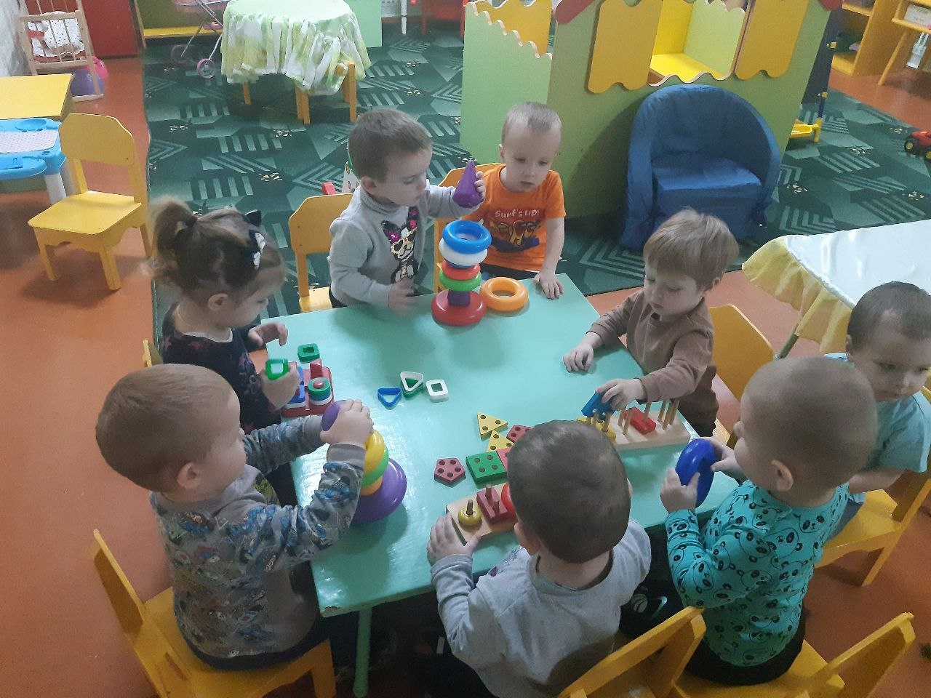
« Нанизывание»

Slide 18
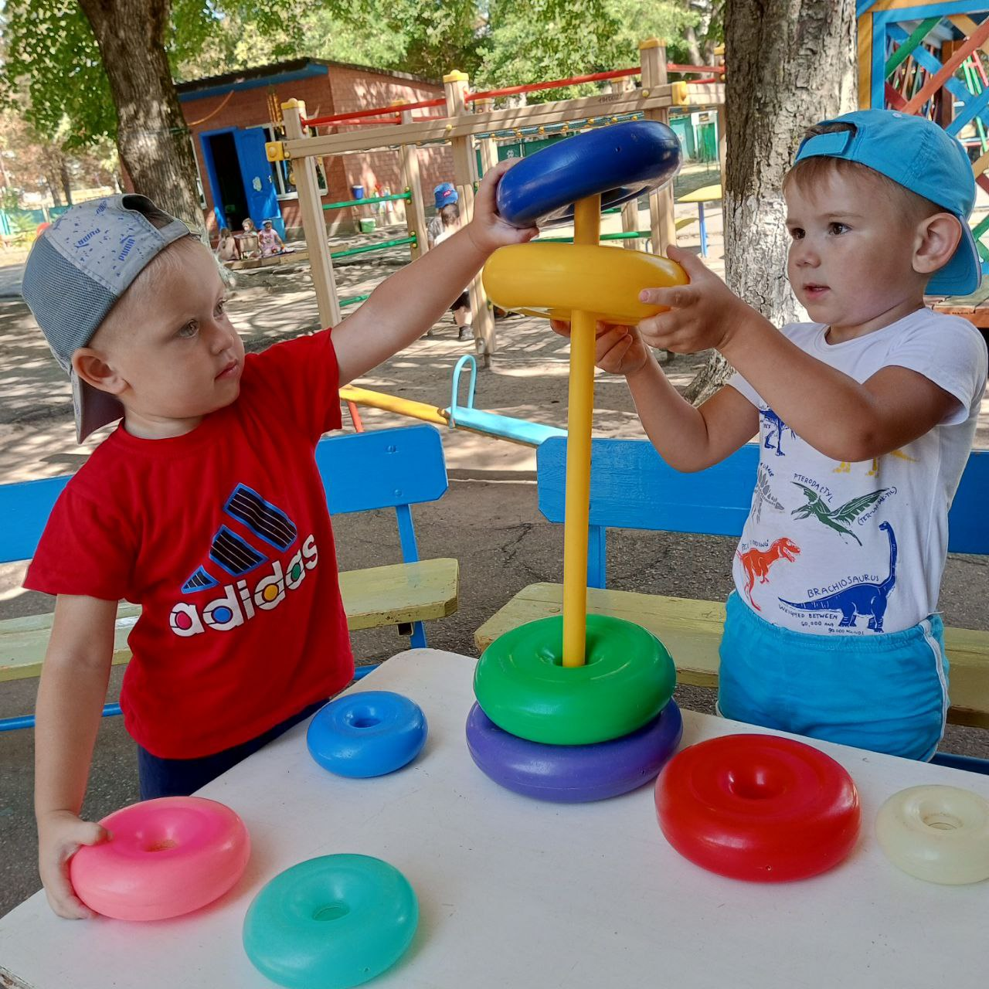
«Собери пирамиду»

Slide 19
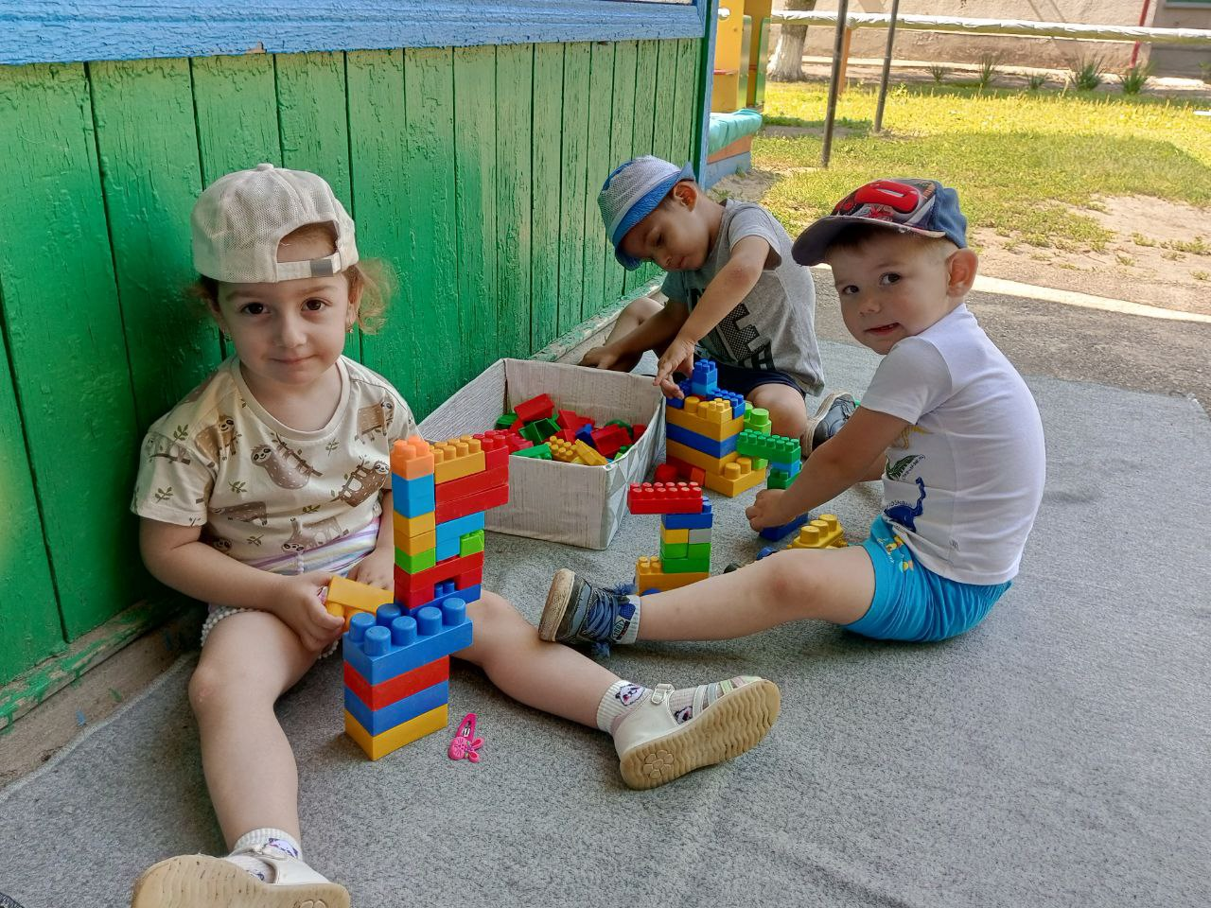
«Конструирование»

Slide 20
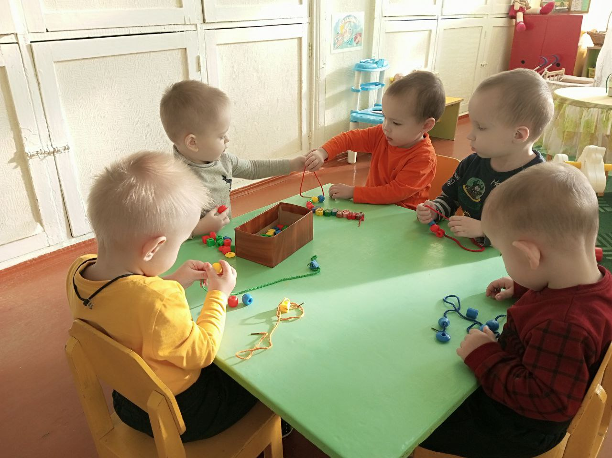
« Нанизывание на шнурок»

Slide 21
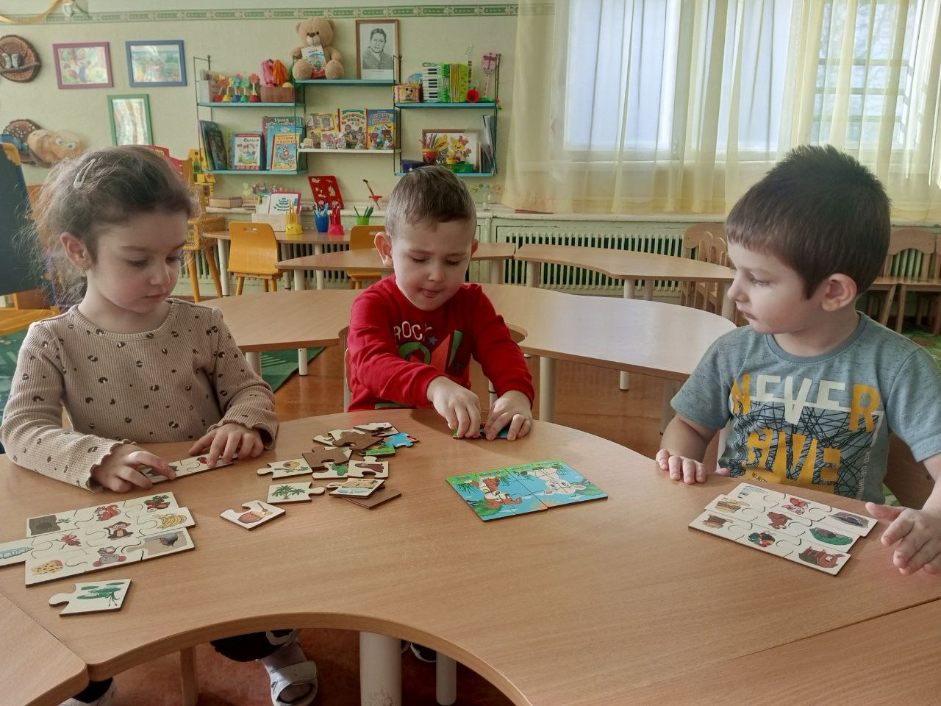
«Собирание пазлов»

Slide 22
Развитие мелкой моторики, осуществляемое в процессе обучения рисованию, аппликации, лепке (использование нетрадиционных техник рисования, лепка из пластилина, аппликация).

Slide 23
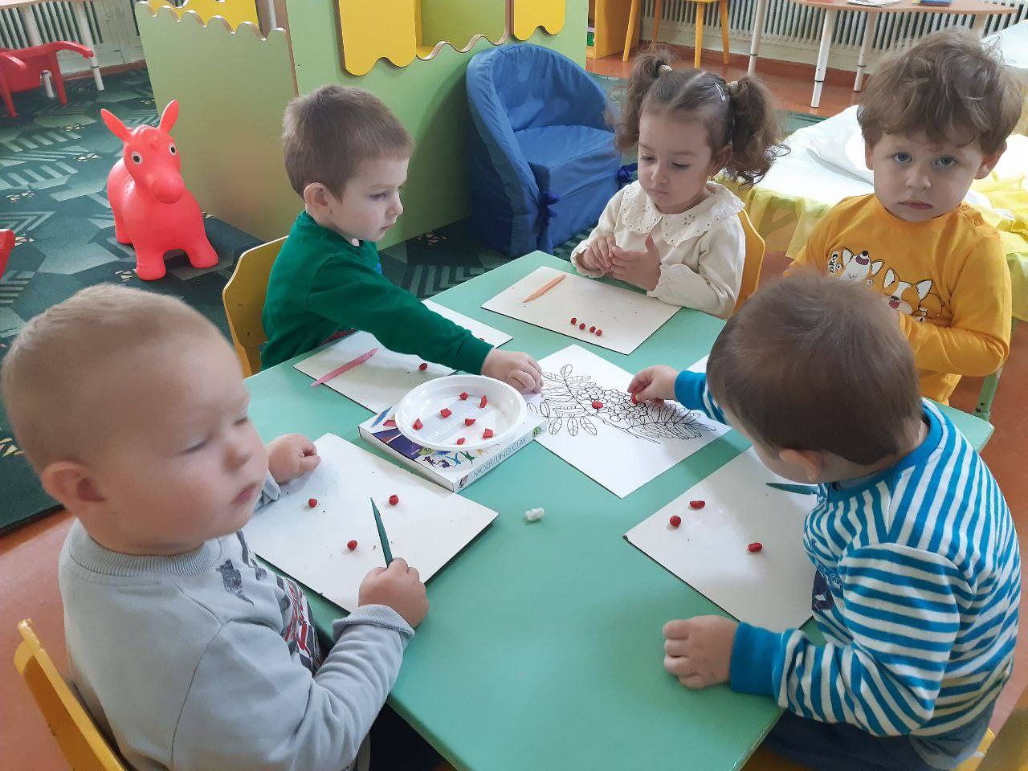
« Лепка из пластилина»

Slide 24
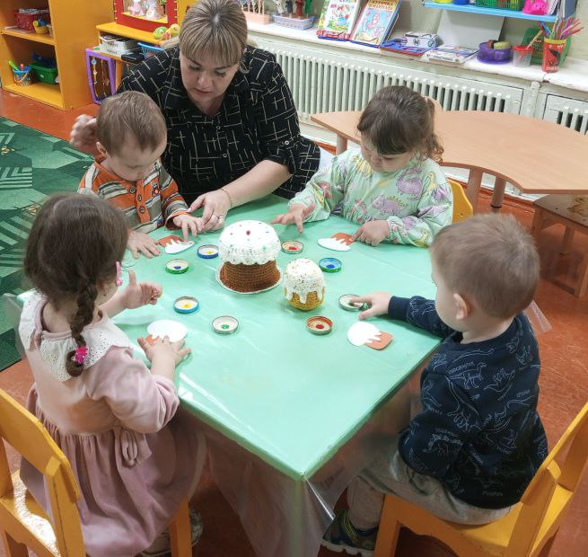
« Рисование с помощью пальцев»

Slide 25
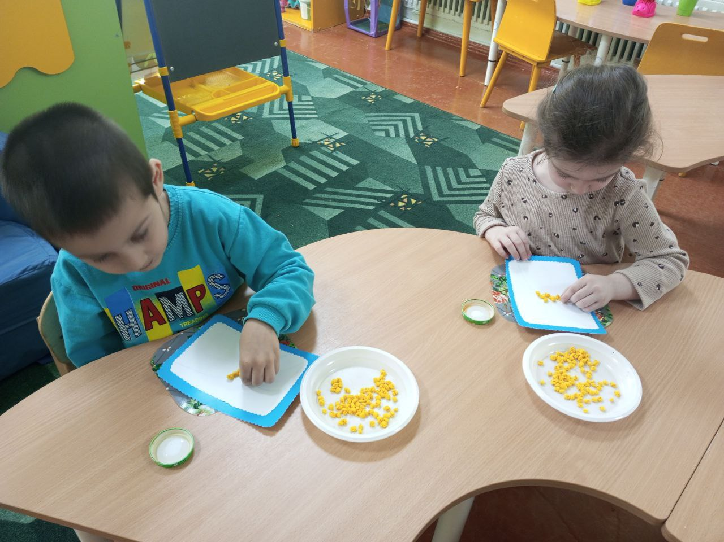
« Аппликация из бумажных салфеток»

Slide 26
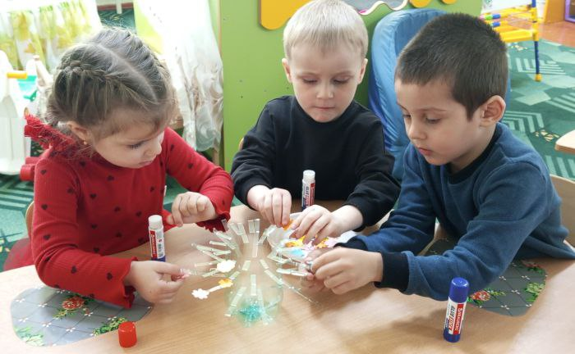
«Аппликация»

Slide 27
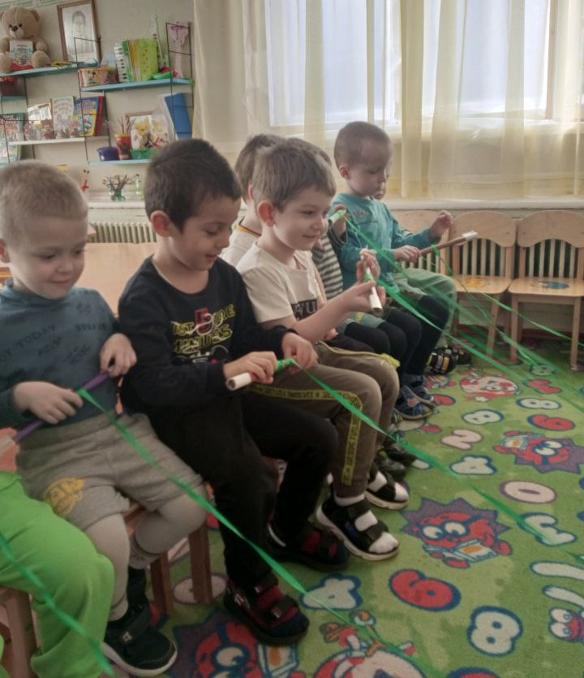
Скручивание лент, развивает мелкую моторику и координацию движений

Slide 28
Заключение
Заданий и упражнений, направленных на развитие мелкой моторики очень много. При желании, особенно, если подключить фантазию и воображение, придумывать их можно бесконечно. И главное здесь - учитывать индивидуальные особенности каждого ребенка, его возраст, настроение, желание и возможности. Стоит заметить, что ни одна игрушка, ни одно упражнение не станут развивающими, если не будут интересны ребенку. И тут задача взрослых, наша с вами задача, поддержать ребенка, при необходимости оказать помощь, и конечно быть терпеливыми и спокойными. Ведь умелыми, пальцы станут не сразу. Чтобы заинтересовать ребенка и помочь ему овладеть новой информацией, нужно превратить обучение в игру, не отступать, если задания покажутся трудными, не забывать хвалить ребенка. Надеюсь, я смогла Вас убедить в значимости развития мелкой моторики и в том, что совместными усилиями мы поможем нашим детям тренировать пальчики рук. Таким образом, в результате проделанной работы пришла к заключению, что целенаправленная, систематическая работа по развитию мелкой моторики рук у детей младшего дошкольного возраста способствует формированию интеллектуальных способностей, а самое главное способствует физическому и психическому здоровью ребенка.

